Slide 1








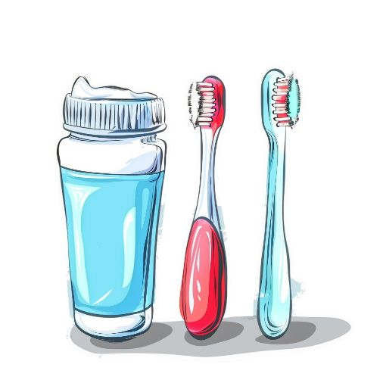
















Конячка
Присмоктувати язик до піднебіння, розтягуючи під'язичну зв'язку. Клацати язиком повільно і сильно. Нижня щелепа повинна бути нерухома.
Чистимо верхні зуби
Почистити кінчиком язика верхні зуби з внутрішньої сторони. Нижня щелепа нерухома.
Грибок
Усміхнутися, присмоктати широкий язик до піднебіння. Розтягувати під'язичну зв'язку.
Парус
Посміхнутися і широко відкрити рота, кінчик язика за верхні зуби, намагатися утримувати язик у альвеол від п'яти до десяти секунд.
Силач
Рот відкритий. Напруженим кінчиком язика притиснути до верхньої губи ватну паличку. Тримати щонайменше 5 секунд.

